Slide 1
全新生活™窈窕挑戰組合
TLS® Challenge Kit
© 2017 美安臺灣公司版權所有
僅供內部教育訓練使用

Slide 2
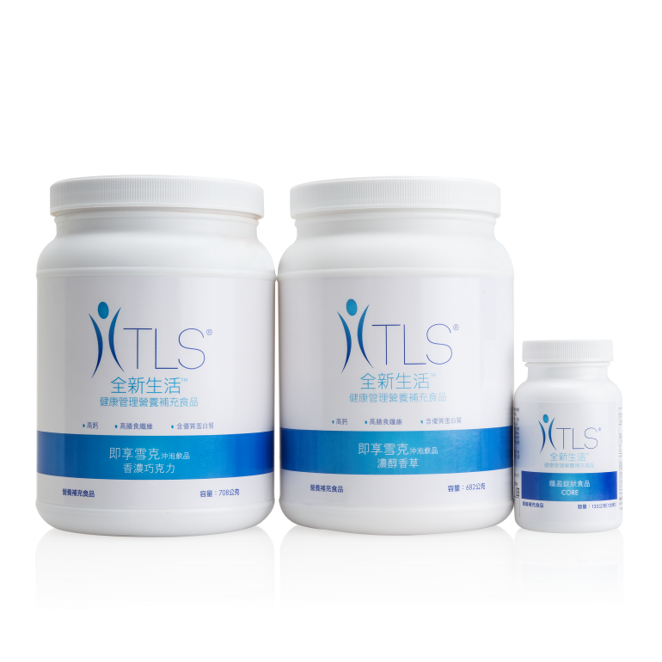
全新生活TM窈窕挑戰組合
全新生活™纖盈錠狀食品
全新生活™即享雪克-濃醇香草
全新生活™即享雪克-香濃巧克力

Slide 3
全新生活™纖盈錠狀食品
全新生活™纖盈錠狀食品中主要含有植物性的成分白腎豆萃取物及LeptiCoreTM專利配方成分、苦瓜萃取物、以及維生素A(來自β-胡蘿蔔素)、礦物質、鈣及鉻，配合運動，將有助維持健康窈窕。
讓全新生活™纖盈錠狀食品幫您達到窈窕目標！
Notes:
with the help of LeptiCore®, a clinically-proven, patent-pending, all-natural ingredient designed specifically to promote healthy weight management.*
These carbohydrates can elevate blood sugar levels, increasing insulin. This can cause the body to store additional fat, triggering leptin, causing you to eat and over-consume. Finally, TLS CORE Fat & Carb Inhibitor helps to stop the body from converting excess carbohydrates into fat.*

Slide 4
LeptiCore TM
LeptiCore TM 為專利配方，由植物多醣體（阿拉伯膠、關華豆膠、刺槐豆膠）、石榴萃取物、藍綠藻及β-胡蘿蔔素所組成，可以促進健康窈窕目標。

Slide 5
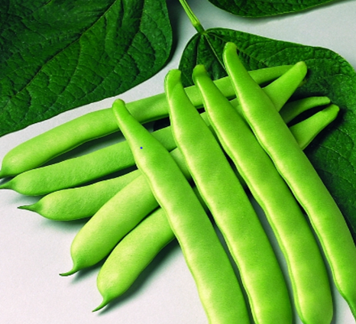
白腎豆萃取物
白腎豆中發現成份Phaseolarmin，可有助健康管理及維持窈窕。

Slide 6
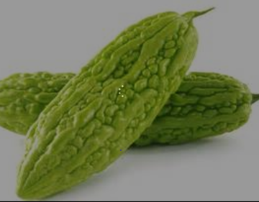
苦瓜萃取物
苦瓜生長在熱帶地區，在南美洲廣泛栽種作為食用植物，幫助調節及代謝。
苦瓜含有數種天然的生物鹼、糖苷、生物肽、南瓜籽胺酸、苦瓜甙、葫蘆素及苦瓜蛋白等植物成分，有助健康維持。

Slide 7
全新生活™建議蛋白質食用份量
女性 4-6 盎司(120-180克) – 3次/日
男性 6-8 盎司 (180-240克)– 3次/日

Slide 8
認識蛋白質份量
含28克蛋白質食物約為:
4顆全蛋或8顆蛋白
120公克瘦肉或去皮魚肉(2個手掌大)
8隻草蝦
4大塊豆腐

Slide 9
全新生活TM即享雪克
主要成分
蛋白質 | 膳食纖維
維生素A | 維生素B1 | 維生素B2
維生素B6 | 維生素B12 | 維生素C
維生素D3 | 維生素E | 葉酸
菸鹼酸 | 泛酸 | 生物素
鈉 | 鈣 | 碘
磷 | 鎂 | 鋅
硒 | 銅 | 錳
鉻 | 鉬 | 鉀

Slide 10
全新生活TM即享雪克
最佳的點心選擇，滿足您想吃甜食的慾望
-濃醇香草口味
-香濃巧克力口味
最佳蛋白質補充品
提供膳食纖維以及24種維生素、礦物質、等重要營養素
一份即可達到1/3的「國人膳食營養素參考攝取量」對維生素及礦物質建議攝取量。
高纖維含量
高鈣含量
好沖泡

Slide 11
全新生活™窈窕挑戰組合
産品代碼: T6392
超連鎖®成本價: NT$2,800元
建議零售價: NT$3,915元
BV: 27

